Slide 1
CHỦ ĐỀ 1
MÁY TÍNH VÀ CỘNG ĐỒNG
Bài 1. THẾ GIỚI KĨ THUẬT SỐ

Slide 2
Bài 1. THẾ GIỚI KĨ THUẬT SỐ
Nhận biết được sự có mặt của các thiết bị có gắn bộ xử lí thông tin ở khắp nơi và nêu được ví dụ minh họa.
Nêu được khả năng của máy tính và chỉ ra được một số ứng dụng thực tế của nó trong khoa học kĩ thuật và đời sống.
Giải thích được tác động của công nghệ thông tin lên giáo dục và xã hội thông qua các ví dụ cụ thể.

Slide 3
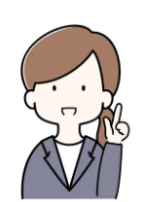
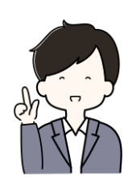
Bộ xử lí là thành phần quan trọng của máy tính, thường được gọi là "bộ não"
của máy tính. Nhưng liệu có phải chỉ máy tính mới có bộ xử lí không?
Bộ xử lí không chỉ xuất hiện trong máy tính để bàn hoặc máy tính xách tay mà
nhiều thiết bị điện tử khác cũng cần bộ xử lí để hoạt động như ti vi kĩ thuật số
hay rô bốt quét nhà,…
Thế thì còn nhiều thiết bị nữa có gắn bộ xử lí ở xung quanh chúng ta.
An Minh Khoa

Slide 4
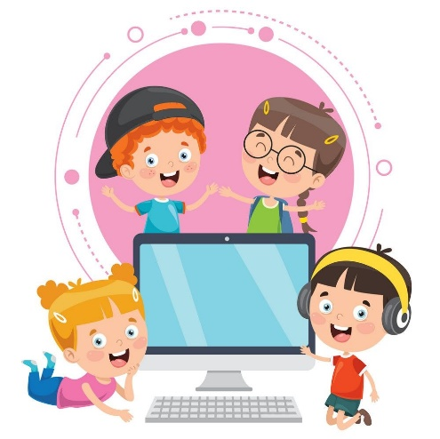
THẾ GIỚI KĨ THUẬT SỐ

Slide 5
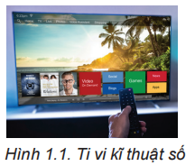
Hoạt động 1
Tìm hiểu ti vi kĩ thuật số
Hầu hết ti vi được sử dụng hiện nay là ti vi kĩ thuật số (Hình 1.1). Em hãy tìm hiểu và cho biết:
1. Thông tin đầu vào nào được ti vi tiếp nhận từ bộ điều khiển?
2. Ti vi thể hiện sự thay đổi ở đầu ra như thế nào?
3. Ti vi có thực hiện thao tác xử lí thông tin không?

Slide 6
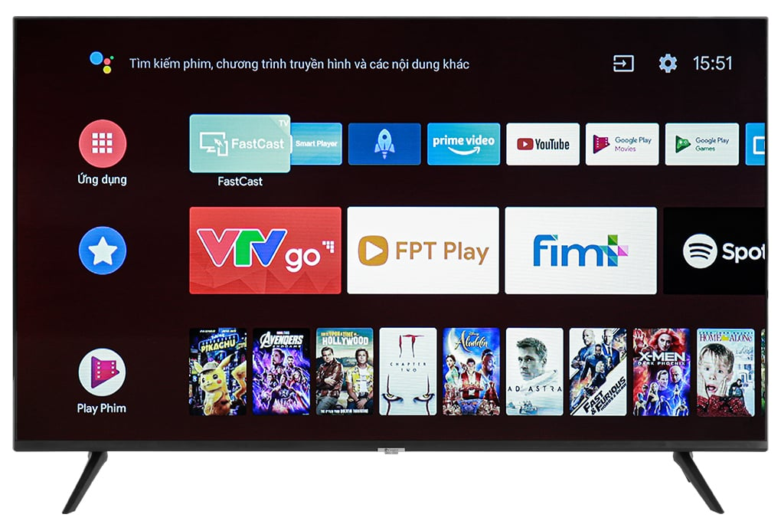
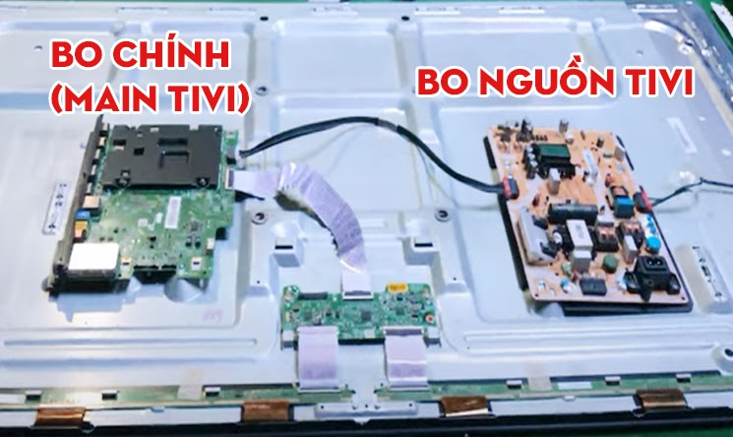

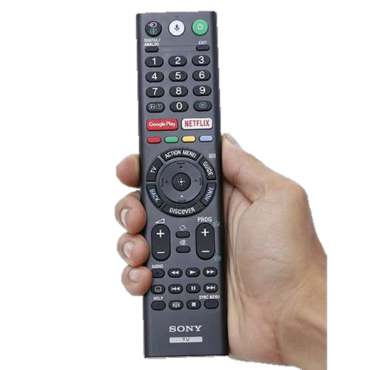
Tiếp nhận
Xử lí
Đưa ra kết quả
Thông tin đầu vào là yêu cầu của người dung được truyền bằng tín hiệu không dây đến TV.
Thay đổi trên màn hình như chương trình hoặc ứng dụng trên đó.
Ti vi có thực hiện thao tác xử lí thông tin.

Slide 7

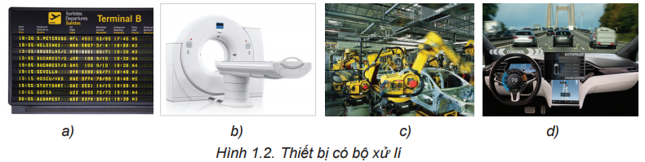
THẾ GIỚI KĨ THUẬT SỐ
1. Em hãy ghép mỗi cụm từ ô tô lái tự động, máy chụp cắt lớp, bảng điện tử, robot lắp ráp với một thiết bị có gắn bộ xử lí trong Hình 1.2.
2. Những thiết bị trong Hình 1.2 thường xuất hiện ở nơi nào trong thực tế?

Slide 8

THẾ GIỚI KĨ THUẬT SỐ
Thiết bị được gắn bộ xử lí hiện diện xung quanh ta. Chúng giúp con người tự động hoá một phần hoạt động xử lí thông tin và xuất hiện trong hầu hết các lĩnh vực kinh tế, xã hội và đời sống,…

Slide 9
2. ỨNG DỤNG THỰC TẾ CỦA MÁY TÍNH TRONG KHOA HỌC KĨ THUẬT VÀ ĐỜI SỐNG

Slide 10
2. ỨNG DỤNG THỰC TẾ CỦA MÁY TÍNH TRONG KHOA HỌC KĨ THUẬT VÀ ĐỜI SỐNG
Hoạt động 2
Máy tính thật là cần thiết
Em hãy nêu một số khả năng của máy tính mà nhờ đó máy tính có thể hỗ trợ con người một cách đắc lực trong cuộc sống.

Slide 11
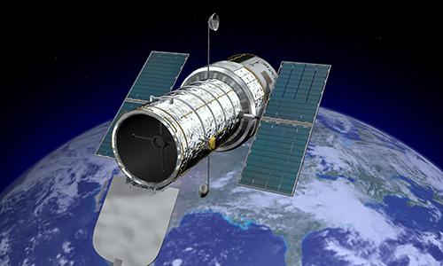
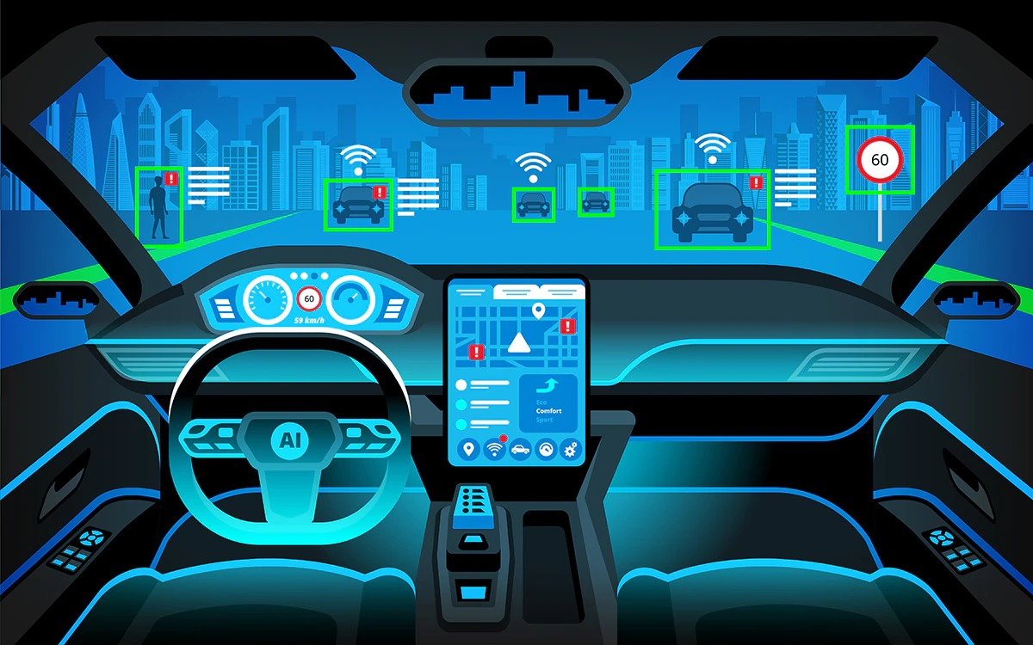
2. ỨNG DỤNG THỰC TẾ CỦA MÁY TÍNH TRONG KHOA HỌC KĨ THUẬT VÀ ĐỜI SỐNG
Hình 1.3. Kính viễn vọng Hubble
Hình 1.4. Ô tô tự động lái do máy tính điều khiển

Slide 12
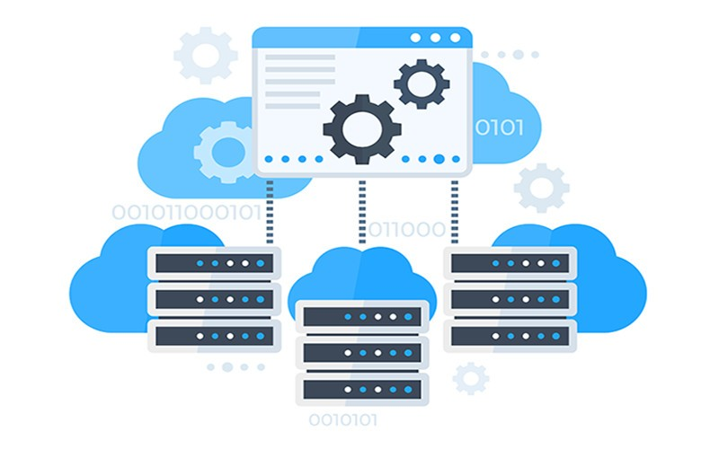
2. ỨNG DỤNG THỰC TẾ CỦA MÁY TÍNH TRONG KHOA HỌC KĨ THUẬT VÀ ĐỜI SỐNG
Khả năng của máy tính
Tính toán nhanh và chính xác
Lưu trữ dung lượng lớn
Kết nối toàn cầu với tốc độ cao.

Slide 13

2. ỨNG DỤNG THỰC TẾ CỦA MÁY TÍNH TRONG KHOA HỌC KĨ THUẬT VÀ ĐỜI SỐNG
b) Ứng dụng của máy tính trong khoa học kĩ thuật và đời sống
Khoa học
Y tế
Giao thông
Sản xuất
Thương mại

Slide 14
2. ỨNG DỤNG THỰC TẾ CỦA MÁY TÍNH TRONG KHOA HỌC KĨ THUẬT VÀ ĐỜI SỐNG
Máy tính có khả năng tính toán nhanh, bền bỉ, chính xác; lưu trữ dữ liệu với dung lượng lớn; kết nối toàn cầu với tốc độ cao.
Máy tính được ứng dụng hiệu quả trong nhiều lĩnh vực của khoa học kĩ thuật và đời sống.

Slide 15
3. TÁC ĐỘNG CỦA CÔNG NGHỆ THÔNG TIN LÊN GIÁO DỤC
VÀ XÃ HỘI

Slide 16
3. TÁC ĐỘNG CỦA CÔNG NGHỆ THÔNG TIN LÊN GIÁO DỤC VÀ XÃ HỘI
Hoạt động 3
Tác động của công nghệ thông tin
Em hãy kể một số ví dụ cho thấy tác động của công nghệ thông tin lên giáo dục và xã hội.

Slide 17
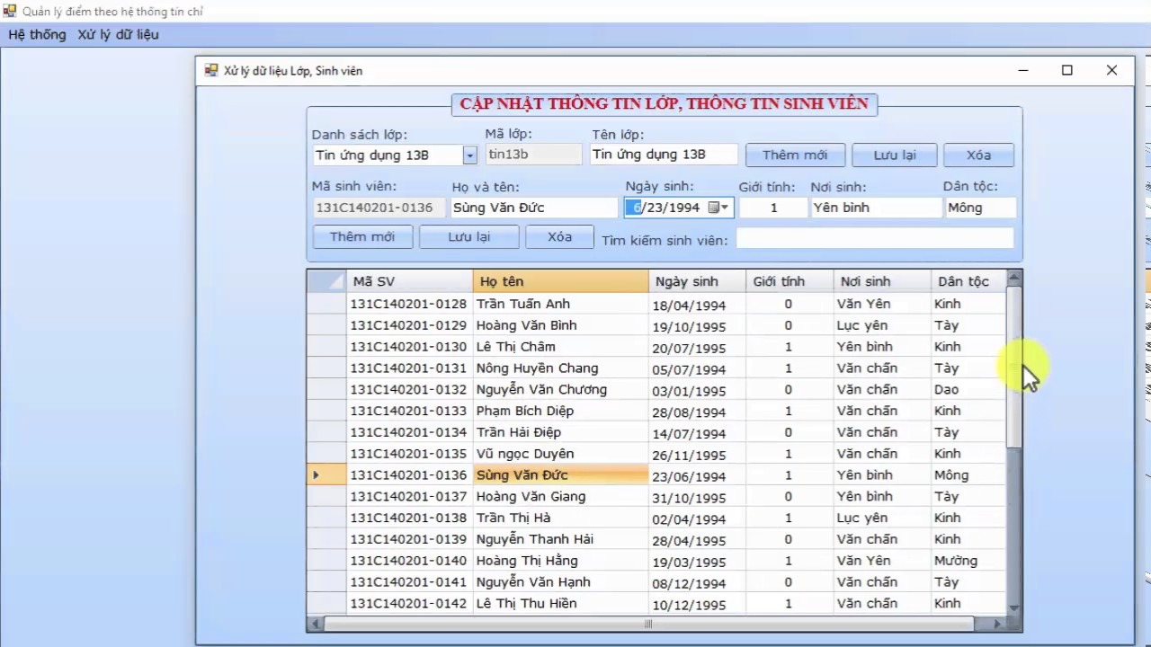
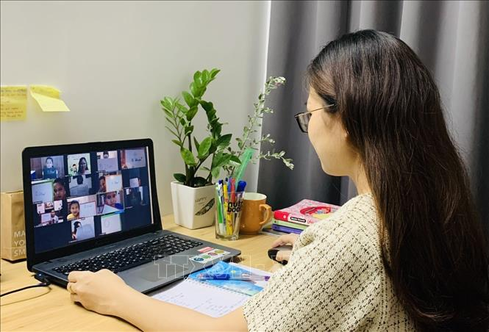
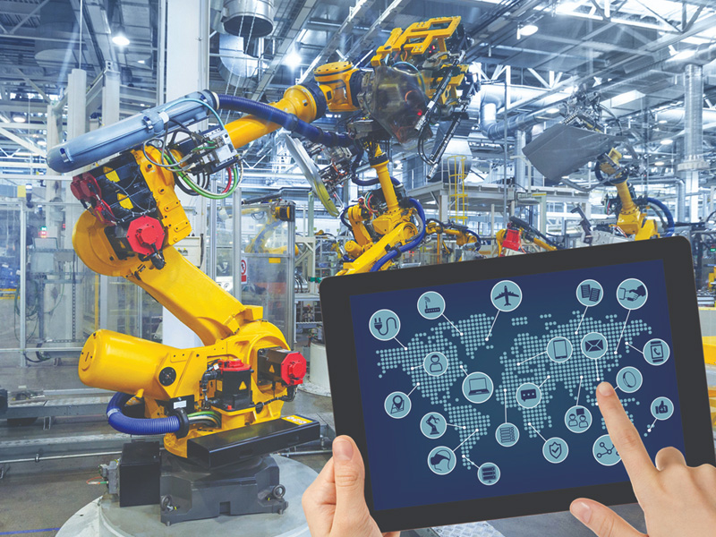

3. TÁC ĐỘNG CỦA CÔNG NGHỆ THÔNG TIN LÊN GIÁO DỤC VÀ XÃ HỘI
Tác động tích cực:
Trao đổi thông tin
Thay đổi phương thức làm việc
Tự động hóa quy trình sản xuất
Tác động tích cực lên lĩnh vực giáo dục: học trực tuyến, tra cứu điểm, quản lý điểm HS,…

Slide 18
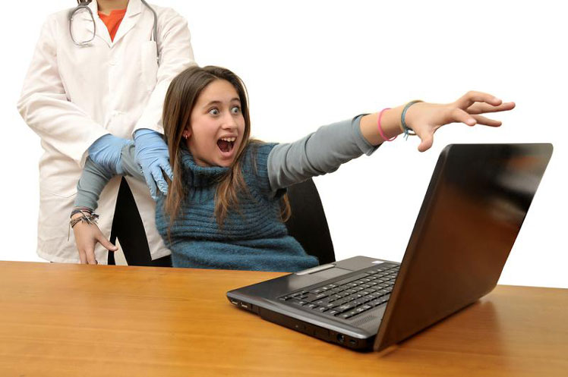
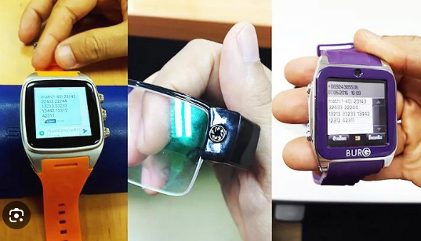
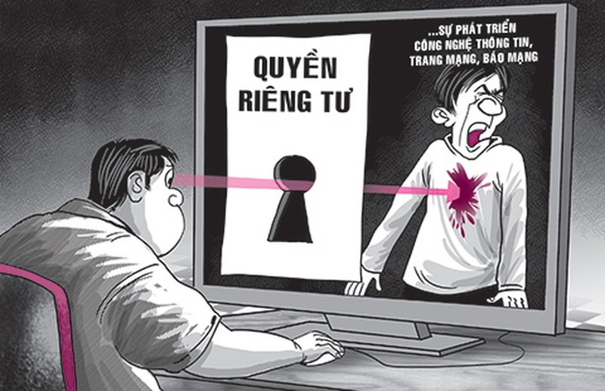

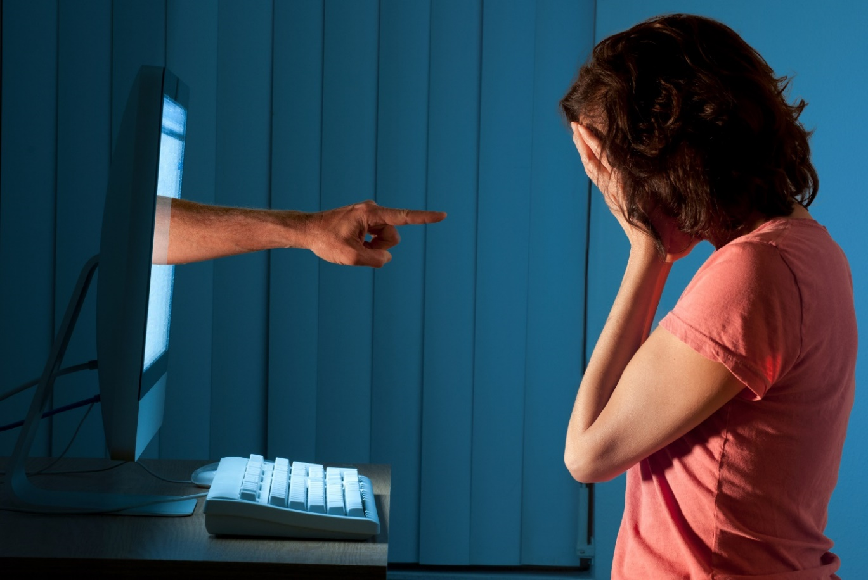
3. TÁC ĐỘNG CỦA CÔNG NGHỆ THÔNG TIN LÊN GIÁO DỤC VÀ XÃ HỘI
Tác động tiêu cực:
Bạo lực, lừa đảo qua mạng.
Xâm phạm quyền riêng tư.
Vi phạm bản quyền
Gian lận trong học tập, thi cử.
Gây hại đến sức khỏe thể chất và tinh thần.
Nghiện Internet, game, mạng xã hôi.

Slide 19
3. TÁC ĐỘNG CỦA CÔNG NGHỆ THÔNG TIN LÊN GIÁO DỤC VÀ XÃ HỘI
• Công nghệ thông tin có tác động mạnh mẽ, đem lại những thay đổi tích cực trong xã hội, trong đó có giáo dục.
• Cần sử dụng công nghệ thông tin đúng cách để tránh những tác động tiêu cực đến cuộc sống.

Slide 20
3. TÁC ĐỘNG CỦA CÔNG NGHỆ THÔNG TIN LÊN GIÁO DỤC VÀ XÃ HỘI
Em hãy:
a) Kể về một ứng dụng của công nghệ thông tin mà em thường xuyên sử dụng.
b) Nêu những tác động tích cực của ứng dụng đó và cách em sử dụng nó hằng ngày.

Slide 21

LUYỆN TẬP
1. Hãy tưởng tượng, các hoạt động xung quanh em sẽ thay đổi như thế nào khi một ngày các bộ xử lí biến mất, các thiết bị được gắn bộ xử lí không hoạt động nữa?
2. Em hãy kể một ví dụ về kiến thức, kĩ năng hoặc nội dung thú vị, có nhiều ý nghĩa mà em học được từ nguồn thông tin trên Internet.

Slide 22

VẬN DỤNG
Em hãy tìm hiểu và trả lời các câu hỏi sau:
a) Đồng hồ thông minh có những chức năng nào khác với đồng hồ thông thường?
b) Tại sao đồng hồ thông minh cần có bộ xử lí?

